Slide 1
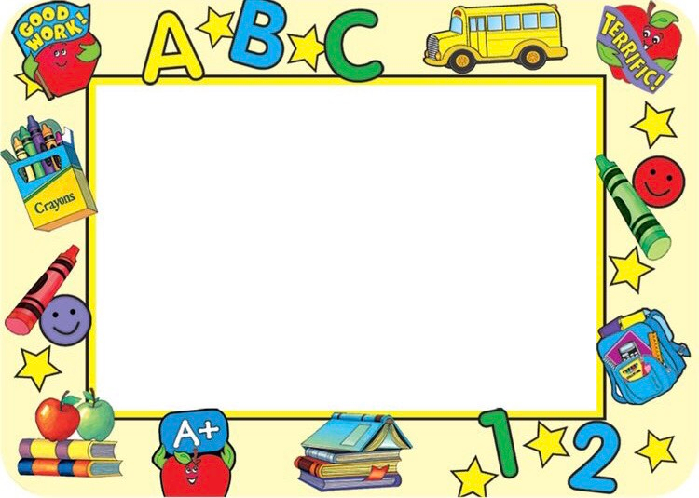
UBND HUYỆN TIÊN LÃNG
TRƯỜNG MẦM NON TIÊN THANH
LĨNH VỰC PHÁT TRIỂN NGÔN NGỮ
LÀM QUEN CHỮ CÁI
Đề tài: Trò chơi chữ h - k
Độ tuổi : 5 - 6 tuổi
Giáo viên: Phạm Thị Dân

Slide 2





Trò chơi:
chữ h

Slide 3














h
h
h
k
u
h
h
Chọn cho
Đúng chữ
h.
h

Slide 4

k
h
h
k
k
k
h
Chọn đúng
chữ k.
k

Slide 5
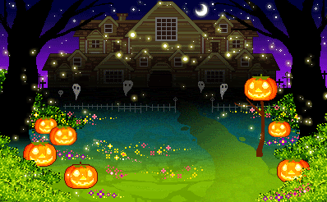
Ô CỬA BÍ MẬT

Slide 6
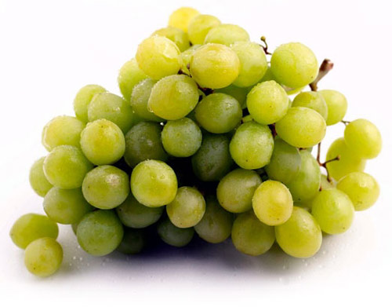
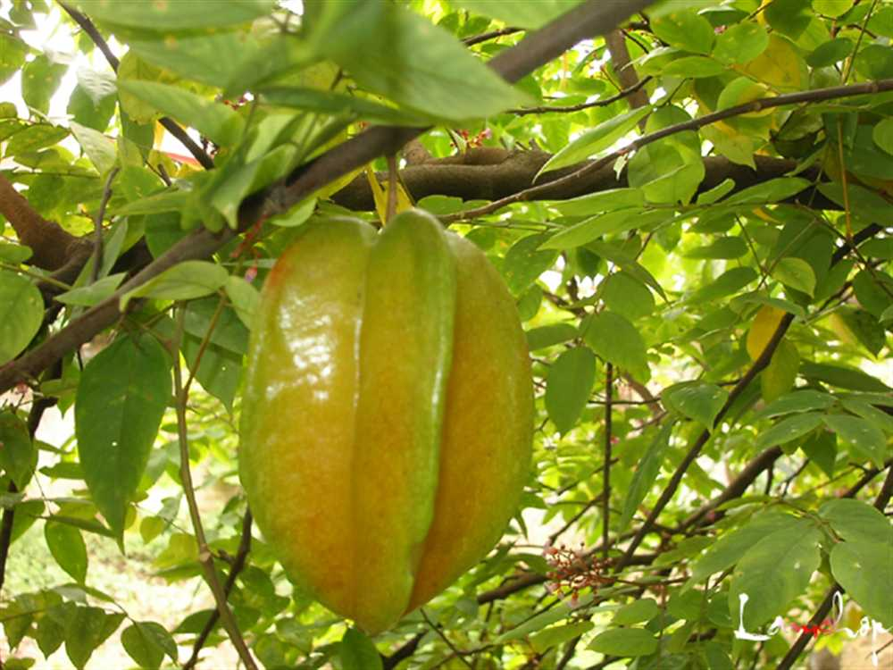
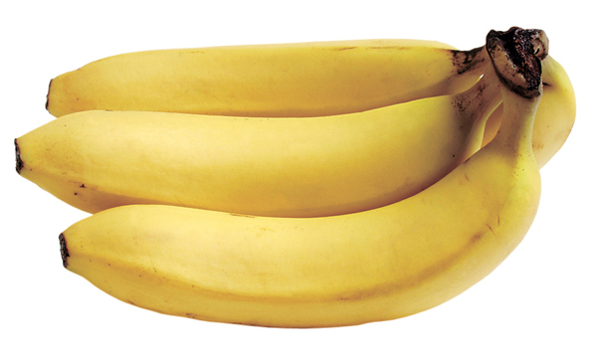
1
C ùm n o
h
h
2
Qủa ế
k
h
3
Qủa c uối
h

Slide 7

Giờ học đã kết thúc
Cảm ơn các con!
Cô chúc các con luôn chăm ngoan học giỏi.

